Slide 1
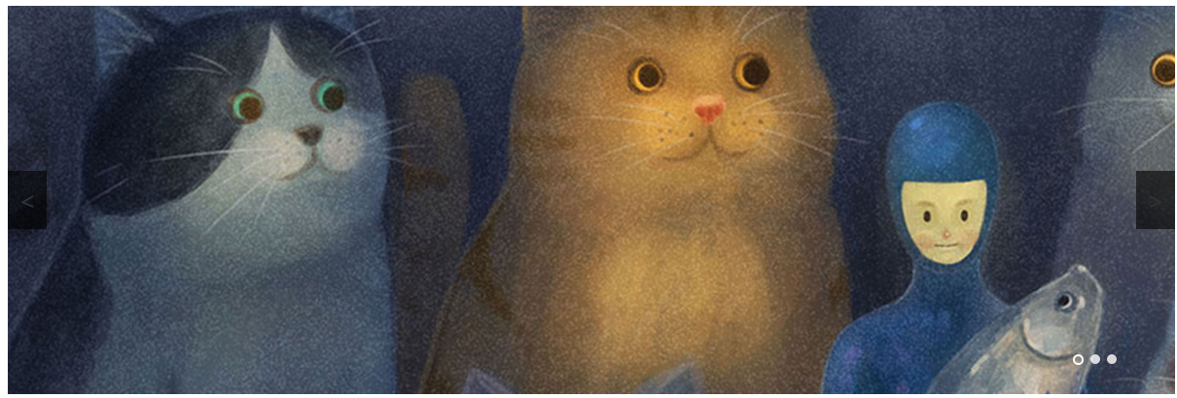
用户界面
如右图。
产品需求
自己封装zepto库
1、封装轮播图
实现思路
封装类似jquery的zepto库
封装on、off方法
封装getCss、setCss、animate方法
加分点
图片通过ajax来获取

